Slide 1


BERT
2019.05.16
LEEYEONSU
Mobile & Network Intelligence Laboratory

Slide 2
Abstract
BERT
Transformer
“Attention is all you need(2017)에서 소개한 구조를 활용한 Language Representation에 관한 논문
기본적으로 wiki나 book data 와 같은 대용량의 unlabeled data로 모델을 미리 학습 시킨 후, 특정 task를 가지고 있는 labeled data로 transfer learning을 시킨다.
이전에 소개된 ELMo, Open AI (GPT) 에 이어 Pre-trained을 함으로써 성능을 올 수 있도록 만든 모델이다.
이전의 모델의 접근 방식은 unidirectional하므로 language representation 이 부족하다고 이 논문에서 표현
BERT는 특정 task를 처리하기 위해 새로운 network를 붙일 필요없이, 모델 자체의 fine-tuning 을 통해 해당 task의 state-of-the-art를 달성했다고 한다.
I. Select Device

Slide 3
Introduction
BERT와 비슷한 접근 방식을 가지고 있는 기존 model에 대한 간단한 소개
Language model pre-training은 여러 NLP task의 성능을 향상시키는데에 탁월한 효과가 있다.
Pre-trained language representation
Feature-based approach : 특정 task를 수행하는 network에 pre-trained language representation을 추가적인 feature로 제공한다.(두개의 network를 붙여서 사용한다고 보면 됨)
ELMo
Fine-tuning : pre-trained 된 parameter들을 downstream task학습을 통해 tuning해나가는 방식
GPT
BERT논문에서는 fine-tuning based 방법으로 성능을 향상시킨다.
I. Select Device

Slide 4
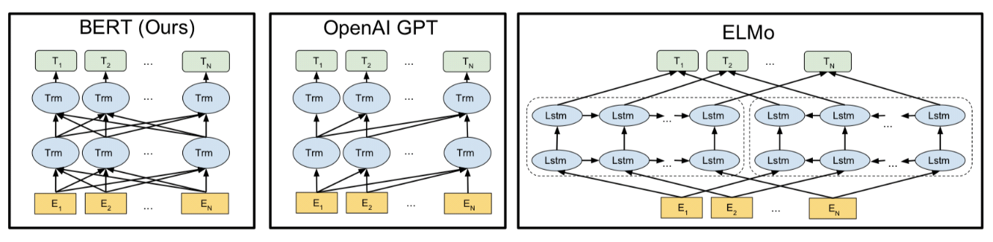
Introduction
BERT pre-training 방법
기존 방법 : ELMo, OpenAI GPT
일반적 language model 사용
앞의 n개의 단어를 가지고 뒤의 단어를 예측하는 모델 (n-gram).
Unidirectional할 수 밖에 없고 이 단점을 극복하기 위해 ELMo에서 Bi-LSTM으로 양방향성을 가지력 시도 했지만 단방향간의 concat 으로 밖에 결과가 나오지않음
BERT
Masked Language Model(MLM)
Next sentence prediction
I. Select Device

Slide 5
BERT
Model Architecture
BERT는 ”Attention is all you need”에서 소개된 Transformer중에서 encoder 부분 사용
모델의 크기에따라
BERT_base
OpenAI GPT모델과 hyper parameter 동일하지만 pre-training concept를 바꿔주는 것만으로 높은 성능을 낼 수 있다는 것을 보여줌
BERT_large
OpenAI GPT 모델의 경우 standard language model 방식 사용 (transformer decoder사용)
BERT는 MLM과 NLP 를 위해 transformer encoder구조 사용
I. Select Device

Slide 6
BERT
Input Representation
BERT의 input은 그림과 같이 3가지 embedding 값의 합으로 이루어져있다.
Input값은 하나의 문이 될 수도 있고 두개의 문장 쌍(Question, Answer) 이 입력 값이 될 수도 있다.
주어진 token에 대해 다음의 세가지 값을 더함으로써 입력값으로 사용한다.
Token의 Embedding
Word piece embedding (English 300000개 사용)
Segment의 Embedding
(Question, Answer(paragraph))
Position의 Embedding
I. Select Device

Slide 7
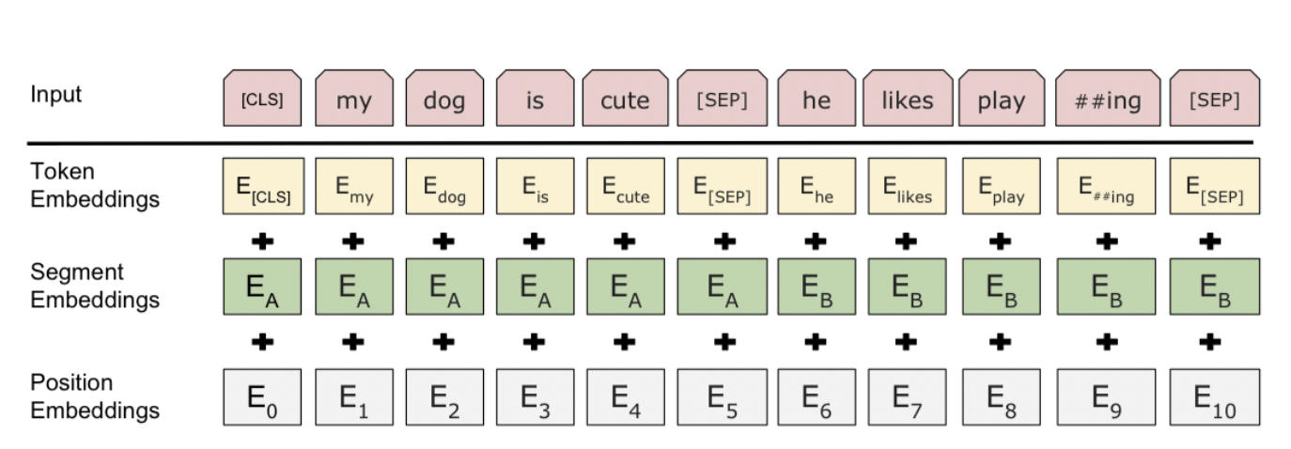
BERT
Input Representation
문장사이의 경계
Play와 ing의 split (##)
Sentence의 첫번째 token
I. Select Device
Question
Answer (Paragraph)

Slide 8
BERT
Pre-training Tasks
기존의 ELMo나 GPT는 left to right or right to left Language Model (uni-directional model)을 사용하여 pre-training
BERT는 2가지 새로운 방법 수행
Task #1 : Masked LM (MLM)
Task #2 : Next Sentence prediction (NSP)
I. Select Device

Slide 9
BERT
Task #1 : Masked LM
단어 중의 일부를 [Mask] token 으로 바꾸어 준다.
비율은 15%
Standard LM의 left-to-right 처럼 문장 전체를 predict하는 방법과 달리, [MASK] token만을 predict하는 pre-training task수행
해당 token을 맞추어 내는 task를 수행하면서, BERT는 문맥 파악 능력을 학습한다.
Token 만들어내는 방법
80%의 경우 : token을 [MASK]로 바꾼다.
My dog is hairy. -> My dog is [MASK].
10%의 경우 : token을 random word로 바꾼다.
My dog is hairy.-> my dog is apple.
10%의 경우 : token을 원래대로 놔둔다.
I. Select Device

Slide 10
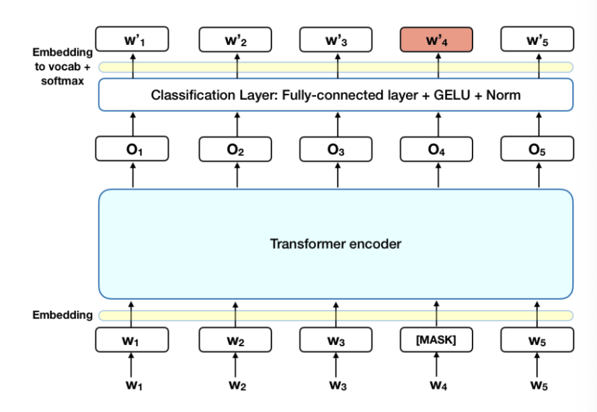
BERT
Task #1 : Masked LM
MLM은 기존 LM보다 converge하는데 많은 training step이 필요하지만 LM보다 훨씬 빠르게 좋은 성능을 낸다.
I. Select Device

Slide 11
BERT
Task #2 : Next Sentence prediction
Why?
NLP task중 QA나 Natural Language Inference(NL)와 같이 두 문장 사이의 관계를 이해하는 것이 중요하기 때문이다. 기존 LM 에서는 가능하지 않다.
BERT에서는 corpus에서 두문장을 이어 붙여 이것이 원래의 corpus에서 이어져 있는게 맞는 문장인지를 맞추는 binarized next sentence prediction task를 수행한다.
50% : A,B가 실제 next sentence, 50%: A,B가 random으로 선택 된 관계없는 문장
Input = [CLS] the man went to [Mask] store [SEP] he bought a gallon [Mask] milk [SEP]
Label = IsNext
Input = [CLS] the man went to [Mask] store [SEP] penguin [MASK] are flight ##less birds [SEP]
Label = NotNext
I. Select Device
Notes:
NLI – 흐름을 파악하기 위해
Corpus – large dataset of text

Slide 12
BERT
Fine tuning
Dataset의 크기가 클수록 hyperparameter에 영향을 덜 받고 잘 training 된다.
빠르게 학습되며 (pre-training에 비해) 이로 인해 최적의 hyperparameter 탐색이 가능하다.
I. Select Device
Notes:
NLI – 흐름을 파악하기 위해
Corpus – large dataset of text

Slide 13
Comparison of BERT and OPENAI GPT
공통점
Transformer 구조를 사용한다.
차이점
GPT
BookCorpus(800M words)만을 pre-training에 사용
[SEP]과 [CLS] token을 fine-tuning시에만 추가하여 학습
32000words/batch for 1M steps
Fine-tuning 할 때 learning rate : 5e-5사용
BERT
BookCorpus + Wikipedia(2500M words)사용
[SEP]과 [CLS]token을 pre-training시에도 학습(NSP task때문에 가능)
128000words/batch for 1M steps
Fine-tuning 할 때 task-specific하게 조절하여 사용
I. Select Device
Notes:
NLI – 흐름을 파악하기 위해
Corpus – large dataset of text

Slide 14
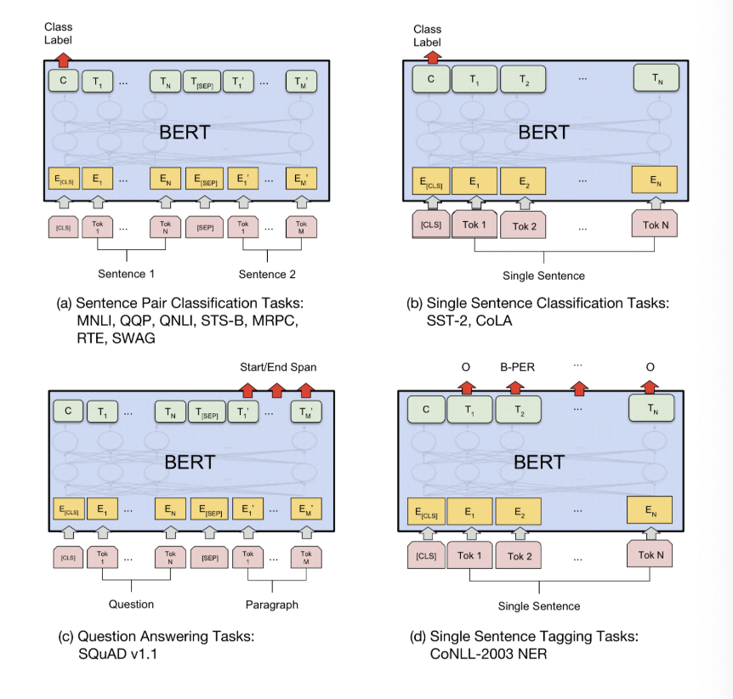
BERT experiment
(a),(b) : sequence-level task
(c), (d) : token-level task
(c)는 Question에 정답이 되는 Paragraph의 substring을 추출하는 것이므로 [SEP] token이후의 token들에서 Start/end span을 찾아내는 task 수행
(d)에서는 Named Entity Recognition이나 형태소 분석과 같이 single sentence 에서 각 token이 어떤 class를 갖는지 classifier해서 정답을 찾아냄
I. Select Device
Notes:
NLI – 흐름을 파악하기 위해
Corpus – large dataset of text

Slide 15
BERT experiment
SQuAD (최고 성능 달성)
SQuAD는 질문과 지문이 주어지고, 그 중 substring인 정답을 맞추는 task이다.
방법론
질문을 A embedding , 답(지문)을 B embedding으로 하고 지문에서 정답이 되는 substring의 처음과 끝을 찾는 task
Input Question : Where do water droplets collide with ice crystals to form precipitation?
Input Paragraph : … Precipitation forms as smaller droplets coalesce via collision with other rain drops or ice crystals within a cloud. …
Output Answer : within a cloud
I. Select Device
Notes:
NLI – 흐름을 파악하기 위해
Corpus – large dataset of text

Slide 16
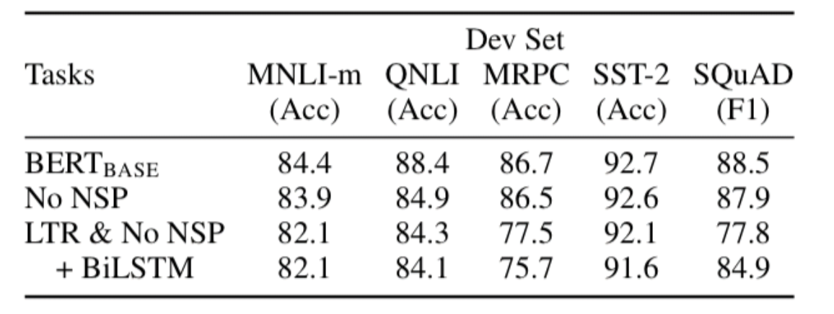
BERT experiment
Effect of Pre-training Tasks
No NSP
LTR & No NSP
LTR & No NSP + BiLSTM
세가지 실험을 해봤을 때, BERT가 가장 높은걸로 봐서 BERT의 2가지 task 가 함께 사용됫을 때, 큰 영향이 있었다고 볼 수 있다.
I. Select Device
Notes:
LTR ( Left to Right)

Slide 17
Featured-based Approach with BERT
BERT를 ELMO와 같이 featured based approach로도 사용할 수 있다.
이에 따르는 이점은…
특정 NLP task를 수행할 수 있는 Network를 부착하여 쓸 수 있다.
Computational benefit을 얻을 수 있다.
I. Select Device
Notes:
NLI – 흐름을 파악하기 위해
Corpus – large dataset of text

